Slide 1
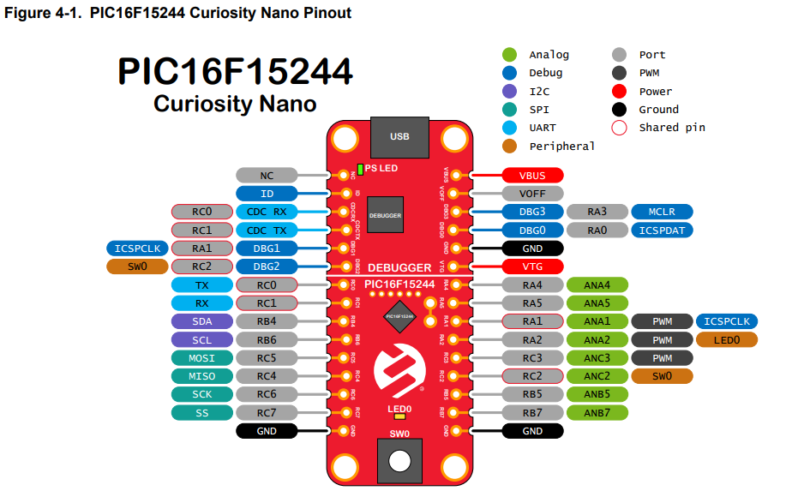
JUAN CAMILO TRIANA CALVO
MARÍA CAMILA LÓPEZ LÓPEZ

Slide 2
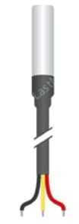
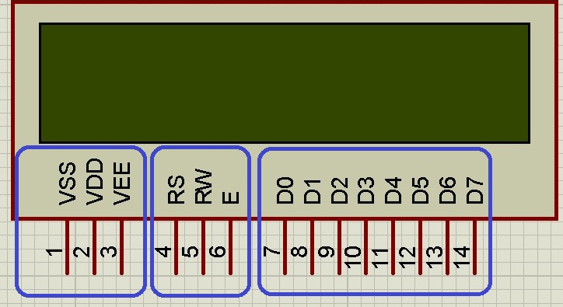
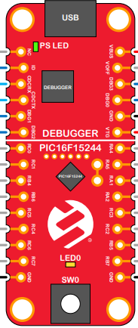
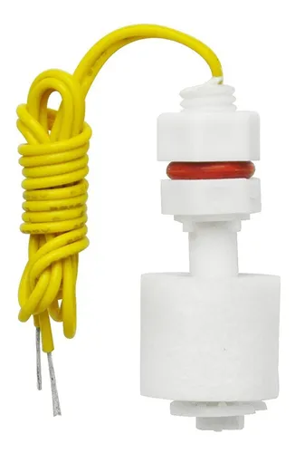
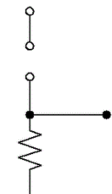
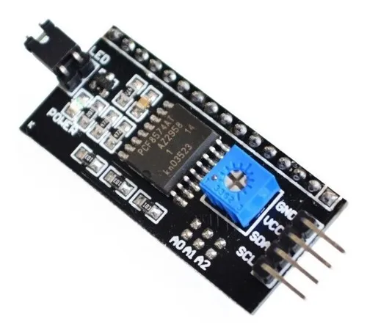
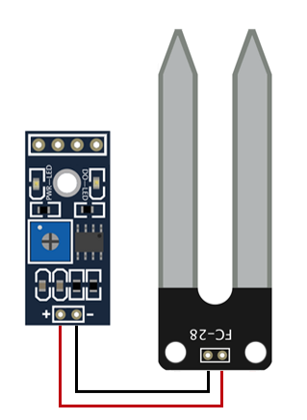
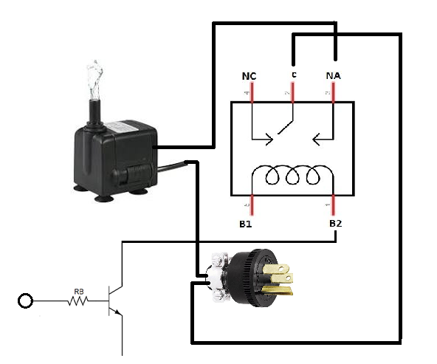

PIC 16F15244
SENSOR DE TEMPERATURA
VCC
5V
TERMOCUPLA SUMERGIBLE
DS18B20
PANTALLA LCD
NIVELADOR DE AGUA
SENSOR DE NIVEL VERTICAL
Conversor I2c Pantalla Adaptador
R
RELÉ
MOTOBOMBA
HIDROMETRO FC-28 (SENSOR DE HUMEDAD)
AC
GND

